Slide 1
Антропогенные формы рельефа
Сташкова Елена Валерьевна
Учитель географии
МБОУ СОШ № 45
г. Мурманск

Slide 2
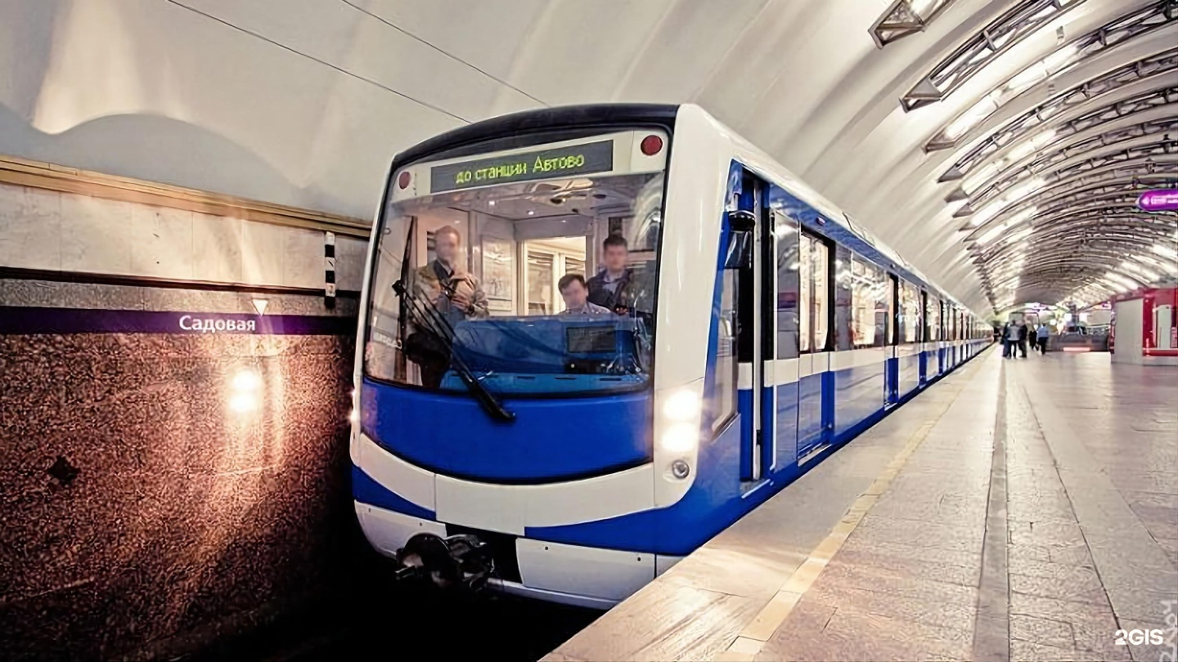
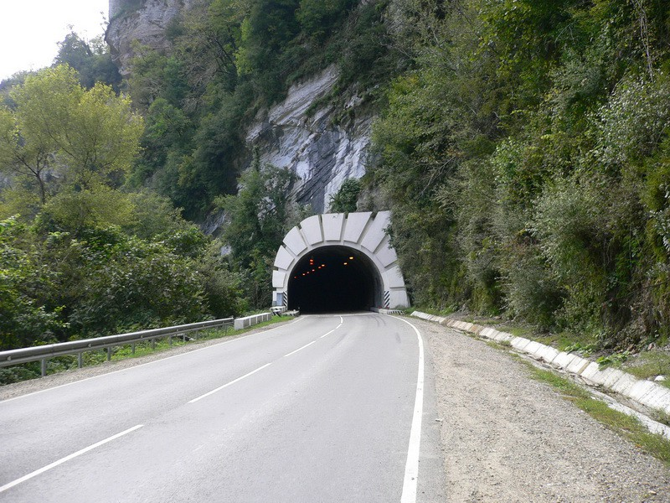
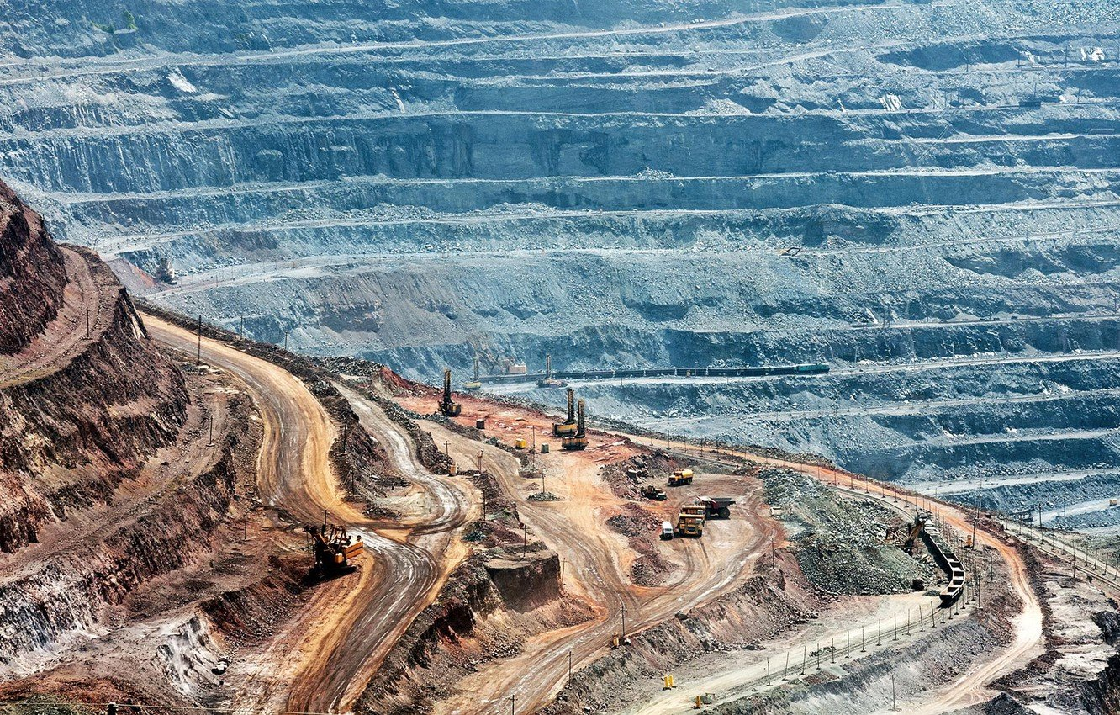
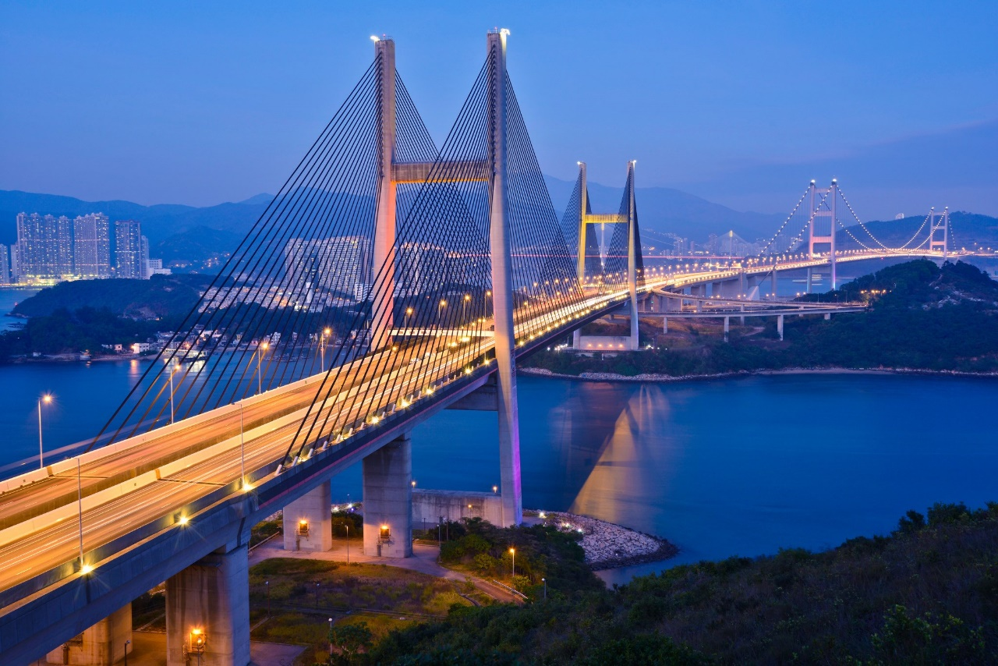
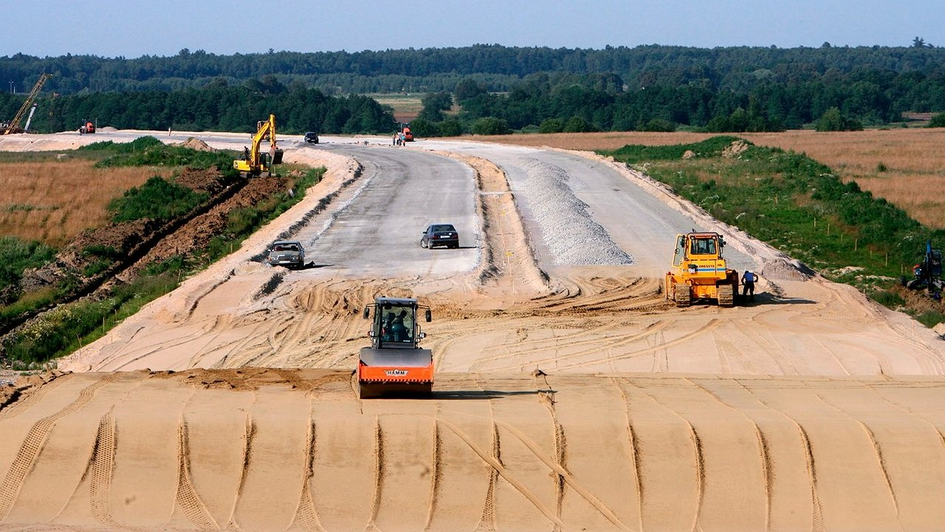
Деятельность людей оказывает влияние на литосферу в процессе добычи полезных ископаемых, строительстве дорог, мостов, тоннелей, метро и т.д.

Slide 3
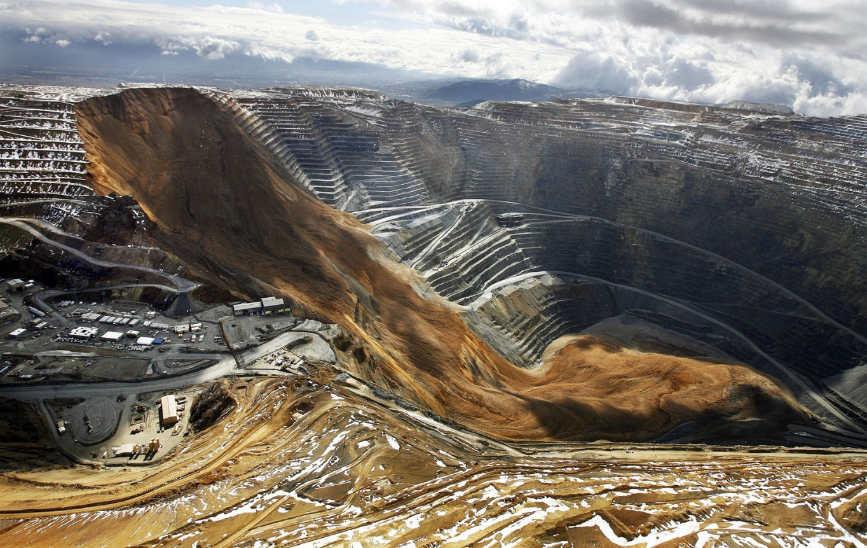
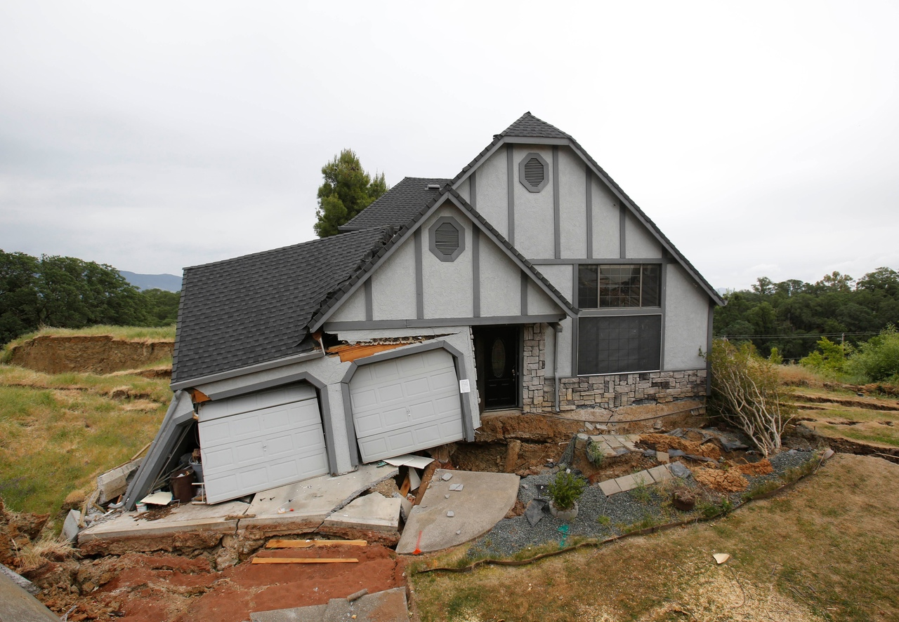
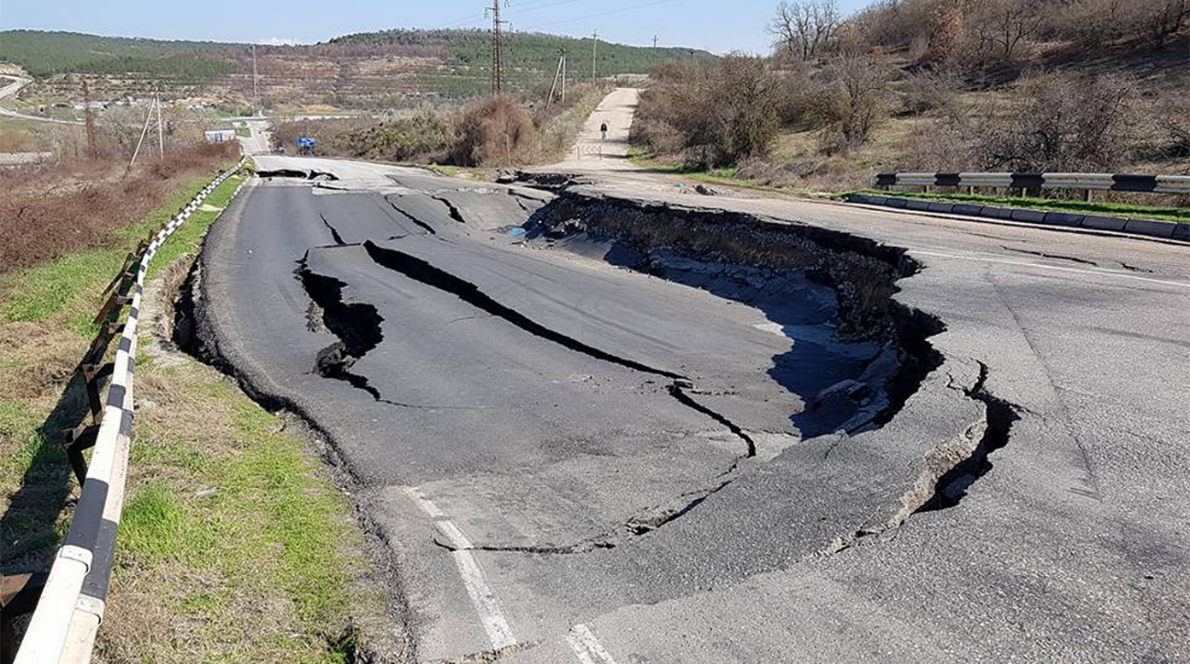
Во время этих работ нарушается
целостность земной коры.
Разрушение зданий и сооружений
Антропогенные землетрясения в местах активной добычи огромного количества полезных ископаемых (Западная Сибирь и Предуралье)
Проседание почвы

Slide 4
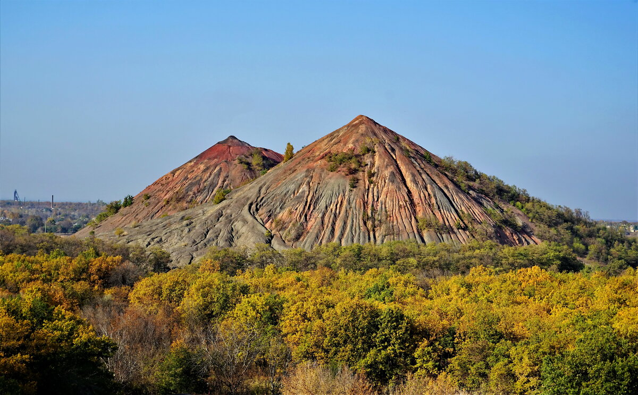
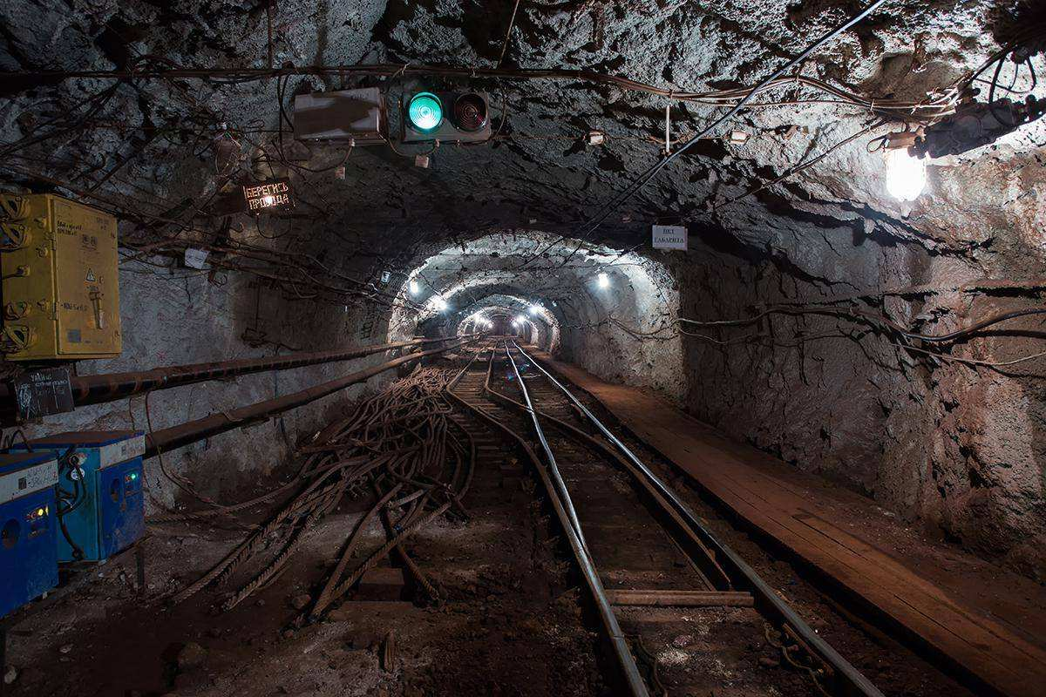
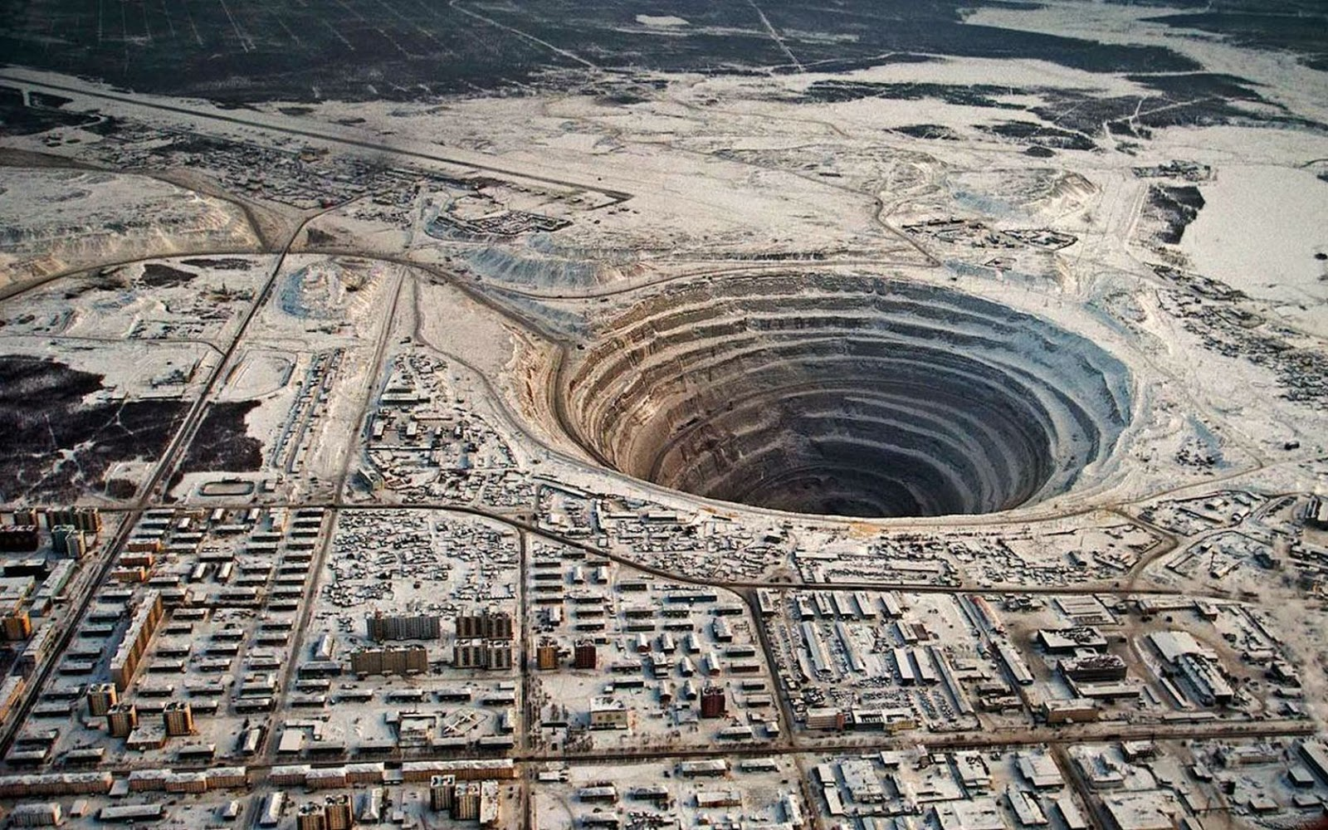
Терриконы (горы из отработанных горных пород)
При добыче минерального сырья возникают:
Глубокие шахты
Огромные карьеры

Slide 5
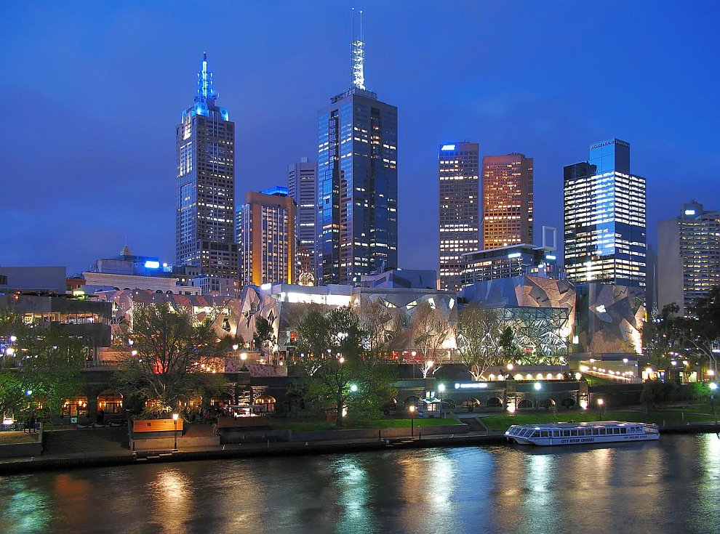
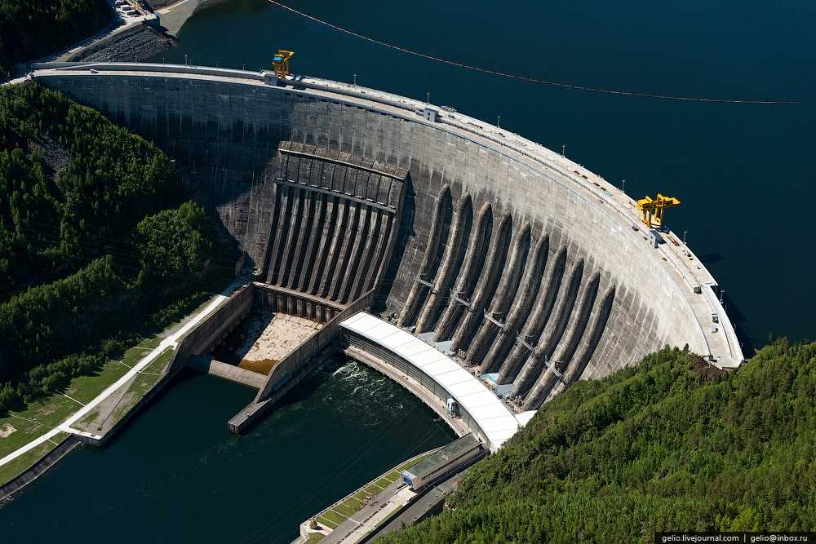
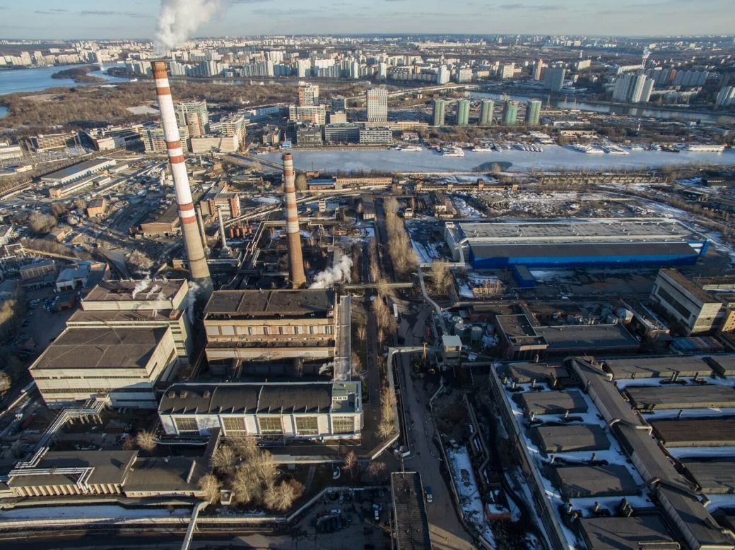
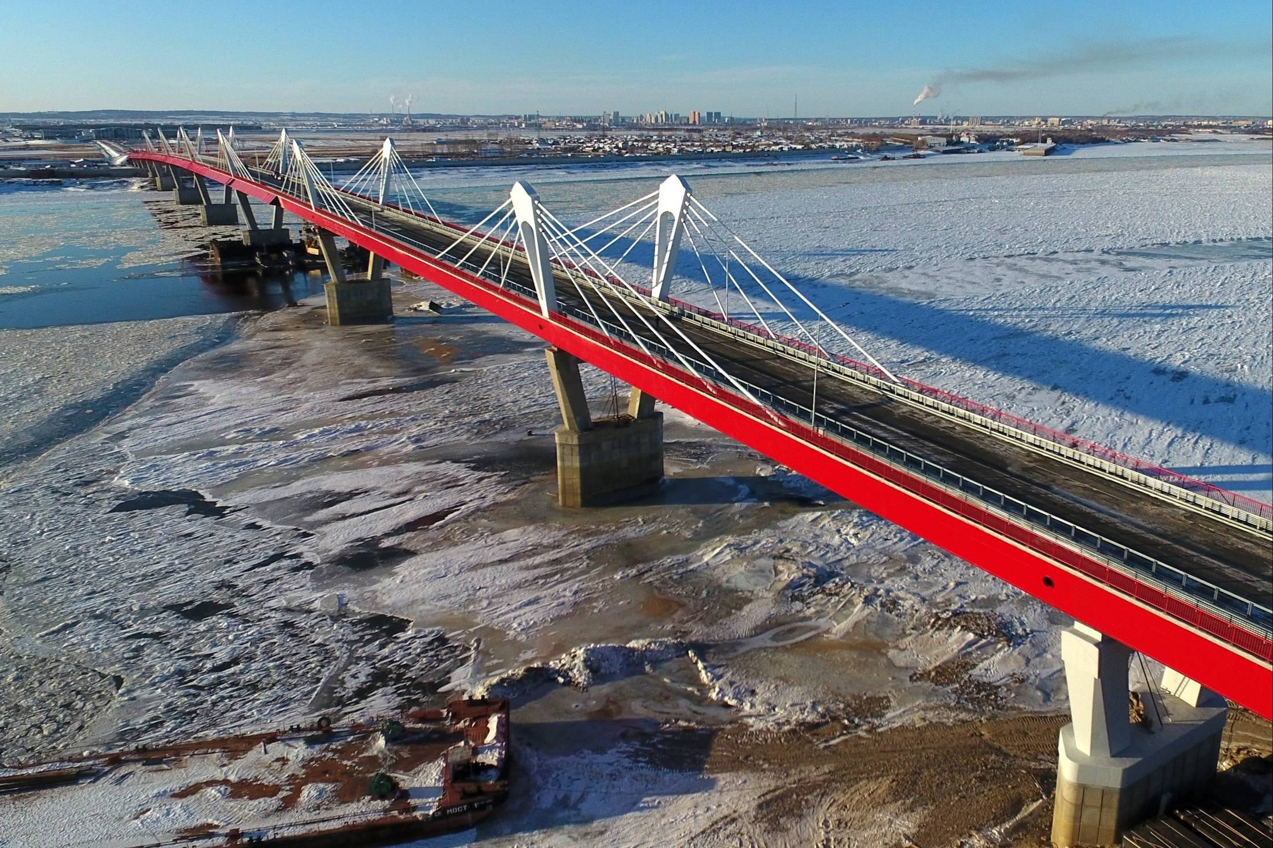
Городские застройки
Плотины
Огромные территории России состоят из антропогенных ландшафтов.
Заводы
Мосты

Slide 6
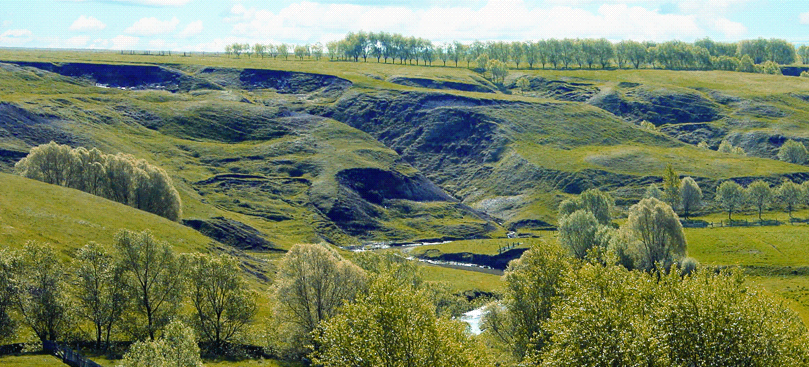
АНТРОПОГЕННЫЙ РЕЛЬЕФ – совокупность форм рельефа, созданных или значительно измененных деятельностью человека.
Антропогенный рельеф изменяет экологическое состояние окружающей среды, влияет на поверхностные и подземные воды, изменяет климат.

Slide 7
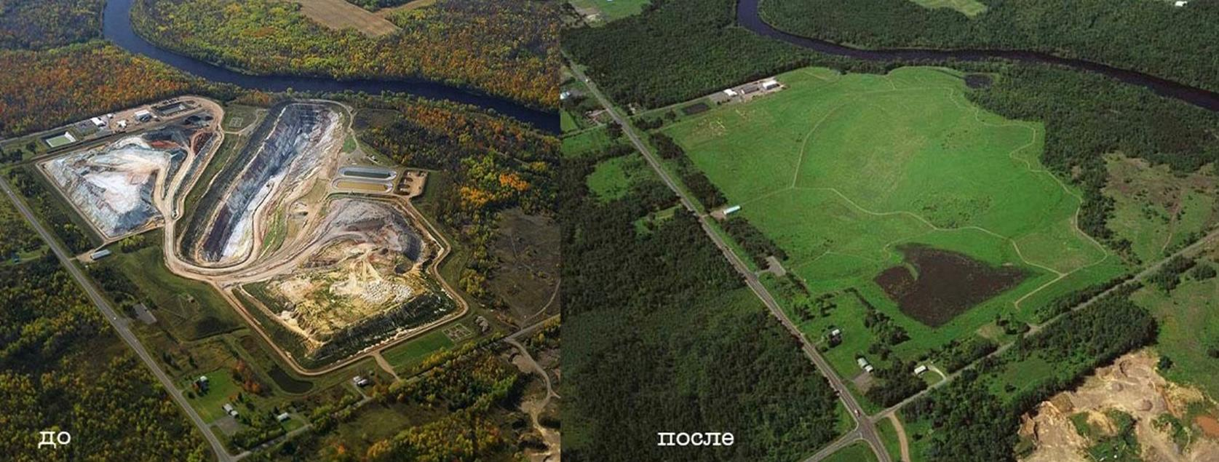
Особое место занимает восстановление земель, нарушенных при добыче минерального сырья. Проводятся различные виды рекультивации.

Slide 9
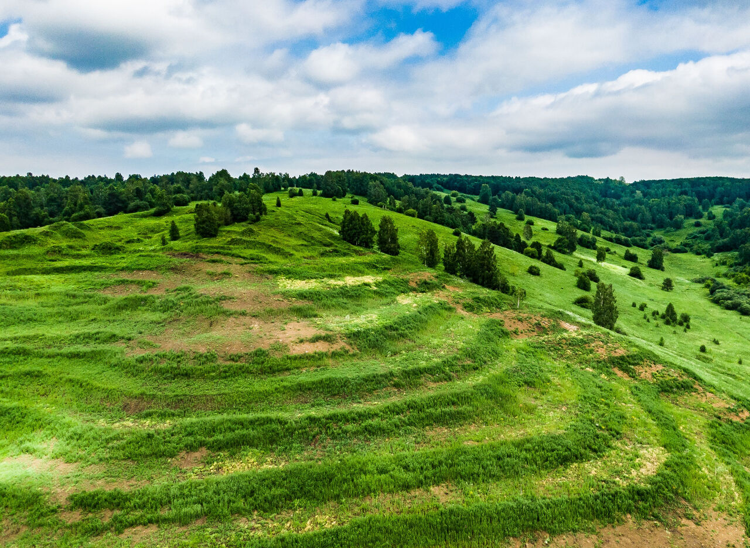
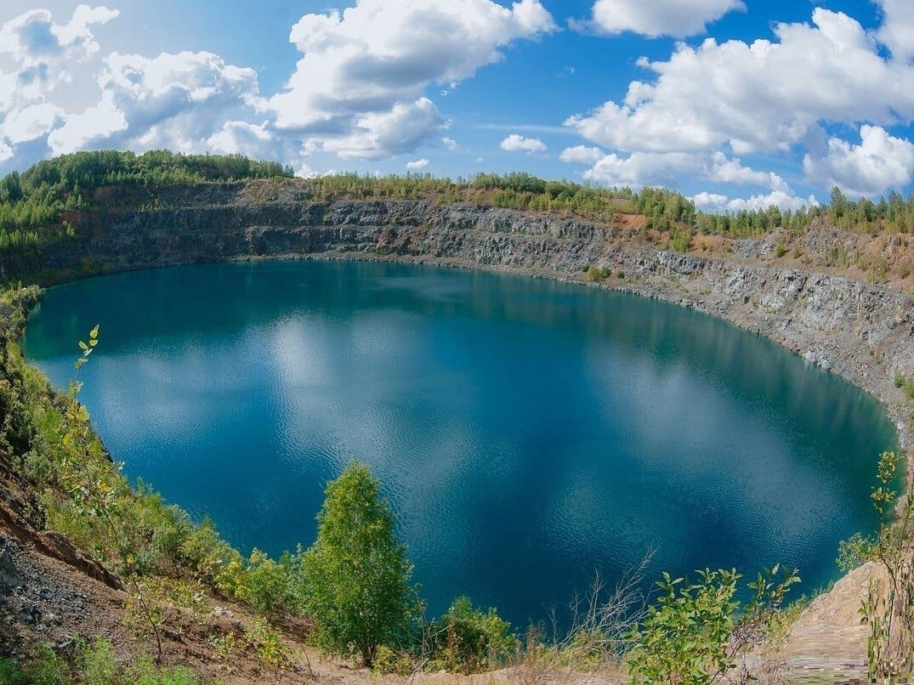
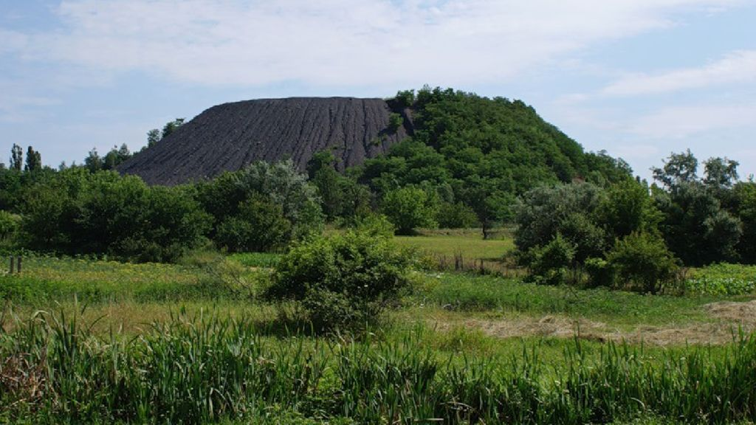
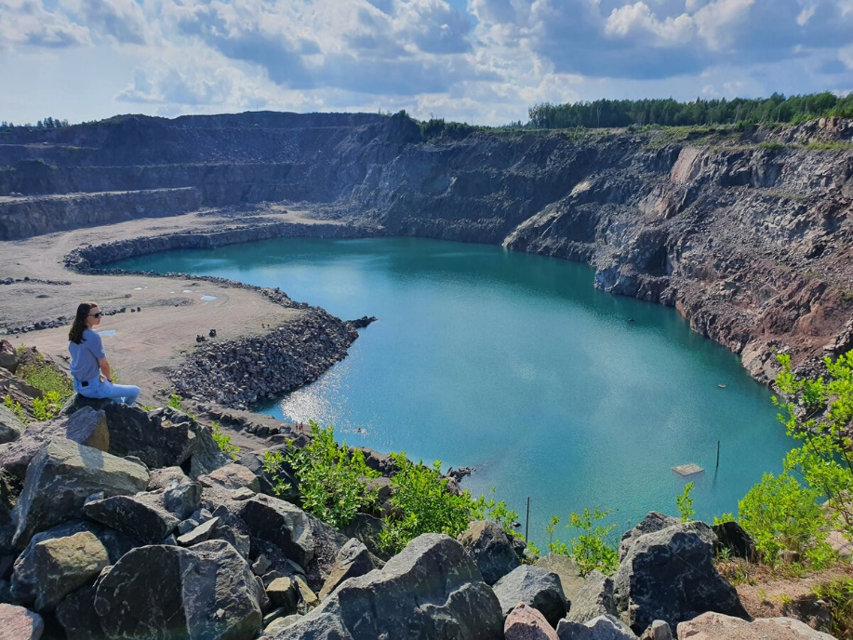
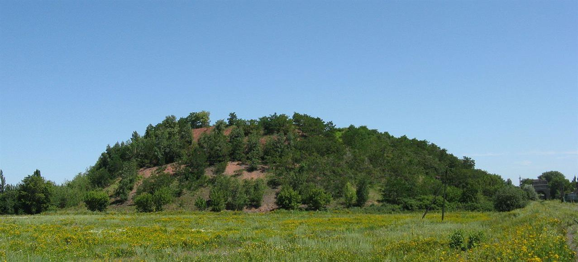
Отвалы после рекультивации
Карьеры после рекультивации
Терриконы после рекультивации

Slide 10
Домашнее задание
Выучить записи в тетради

